Slide 1
Урок математики Задачи, обратные данной
Казанцева И. П.
учитель МБОУ «Средняя общеобразовательная школа №1»

Slide 2
Сомневаюсь в своих знаниях! Переживаю!
Ещё не решил!
Буду стараться!
Настроение отличное!
К уроку готов!

Slide 3
Как называются числа при сложении?
1 вариант
2 вариант
13
38
6 + 7 =
13 – 7 = 6
13 – 6 = 7
30 + 8 =
38 – 8 = 30
38 – 30 = 8

Slide 5
Расположите числа в порядке убывания
з д а а и ч
50
40
45
37
16
24

Slide 6
з а д а ч и

Slide 7
Условие
Задача
Вопрос
Решение
Ответ

Slide 8
Тема урока.
Задачи, обратные данным.

Slide 9
Обратные задачи?
Володя поймал 4 окуня и 3 леща. Сколько всего рыб он поймал?
____________________________________
Володя поймал 4 окуня, а лещей на 1 меньше. Сколько лещей поймал Володя?
Володя поймал 7 рыб. Лещей было 3. Остальные окуни. Сколько было окуней?
1
2

Slide 10
Проблемный вопрос
Какие задачи называют обратными?

Slide 11
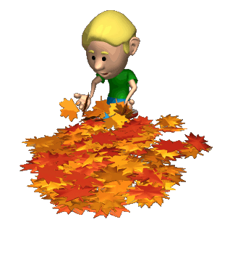
1. На экскурсии в осеннем лесу Дима собрал 7 листочков, а Катя - 6 листочков. Сколько всего листочков собрали дети?
2. Катя и Дима собрали 13 листочков. У Кати было 6 листочков. Сколько листочков собрал Дима?
3. Катя и Дима собрали 13 листочков. Из них 7листочков были у Димы. Сколько листочков было у Кати?

Slide 12
Сравним решения задач
Что вы можете сказать о решениях задач?
Что одинаково? Чем отличаются?
Как назовем вторую и третью задачи?
Д.- 7 л. ? К.- 6 л. 7 + 6 = 13 (л.) Ответ: 13 листочков.

Slide 13
Сравним решения задач
Что вы можете сказать о решениях задач?
Что одинаково? Чем отличаются?
Как назовем вторую и третью задачи?
Д.- 7 л. ? л. К.- 6 л. 7 + 6 = 13 (л.) Ответ: 13 листочков. | Д.- ? л. 13 л. К.- 6 л. 13 - 6 = 7 (л.) Ответ: 7 листочков.

Slide 14
Сравним решения задач
Что вы можете сказать о решениях задач?
Что одинаково? Чем отличаются?
Как назовем вторую и третью задачи?
Обратные задачи
Д.- 7 л. ? К.- 6 л. 7 + 6 = 13 (л.) Ответ: 13 листочков. | Д.- ? л. 13 л. К.- 6 л. 13 - 6 = 7 (л.) Ответ: 7 листочков. | Д.- 7 л. 13 л. К.- ? л. 13 – 7 =6 (л.) Ответ: 6 листочков.

Slide 15
Задачи, в которых число и результат меняются местами
(известное становится неизвестным, а неизвестное известным) называют
задачи, обратные данной

Slide 16
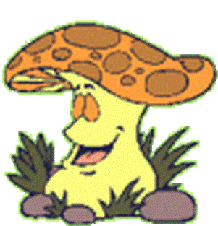
Физминутка

Slide 17
Проверь себя!
Володя поймал 4 окуня и 3 леща. Сколько всего рыб он поймал?
Решение: 4 + 3 = 7 (р.) Ответ: 7 рыб.
Володя поймал 4 окуня, а лещей на 1 меньше. Сколько лещей поймал Володя?
Володя поймал 7 рыб. Лещей было 3. Остальные окуни. Сколько было окуней?
Володя поймал 7 рыб. Окуней было 4. Остальные лещи. Сколько было лещей?
1
2
3

Slide 18
Задачи, обратные данной
задачи, в которых число и результат меняются местами
(известное становится неизвестным, а неизвестное известным).

Slide 19
Баллы | Отметка
10 | 5
9-8 | 4
7-6 | 3

Slide 20
СПАСИБО ЗА УРОК!

